Slide 1
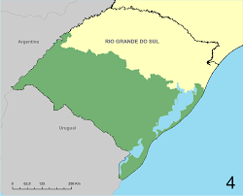
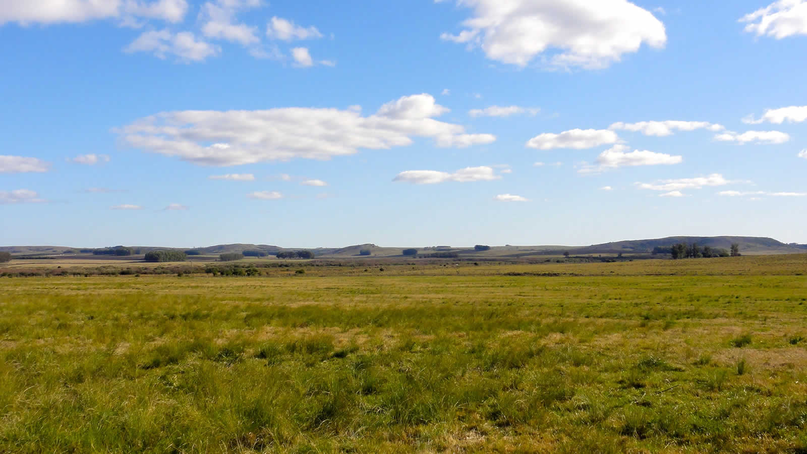
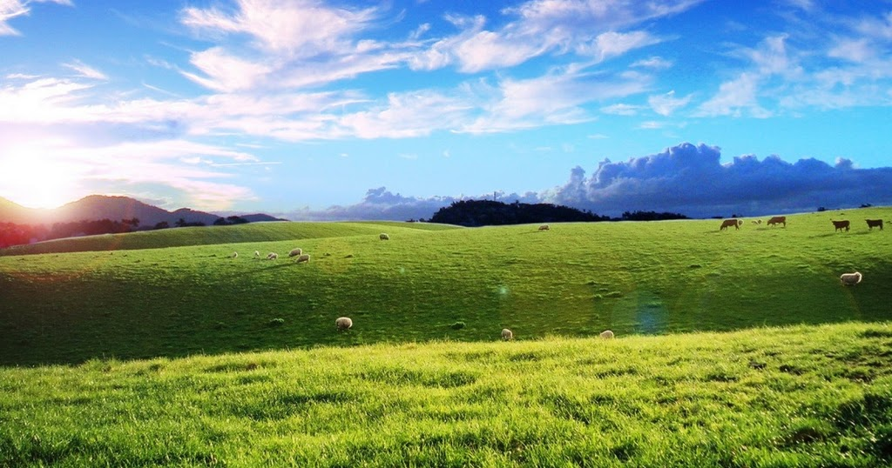
DOMÍNIO
DAS PRADARIAS
Módulo 05 Caderno 02 Página 204

Slide 2
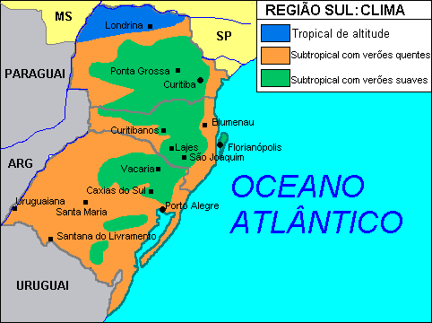
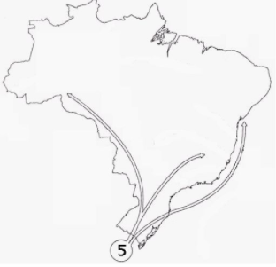
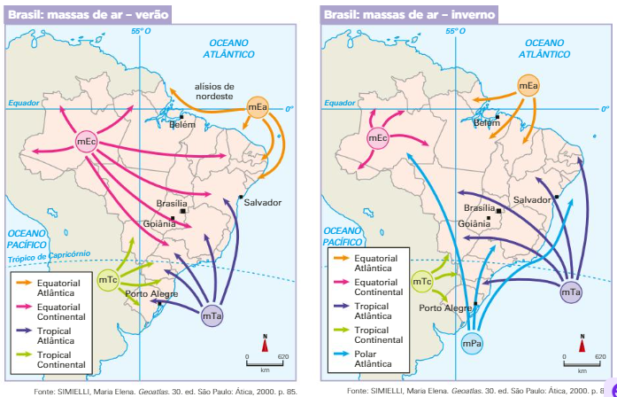
Subtropical
Sul do país;
menor média e maior amplitude térmica anual do país;
quatro estações perceptíveis;
frentes frias frequentes e geadas;
chuvas bem distribuídas, não há estação seca;
atuação da mTa e mPa.
Profº Evandro Luiz Casetta
Geadas
Chuvas frontais
mPa

Slide 3
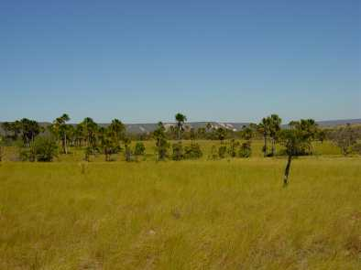
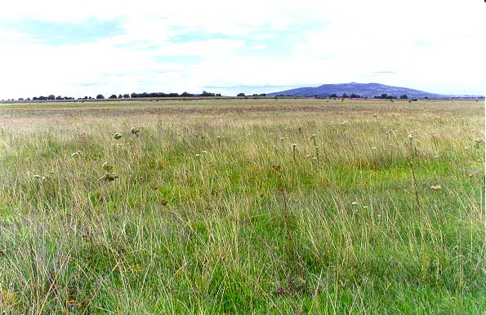
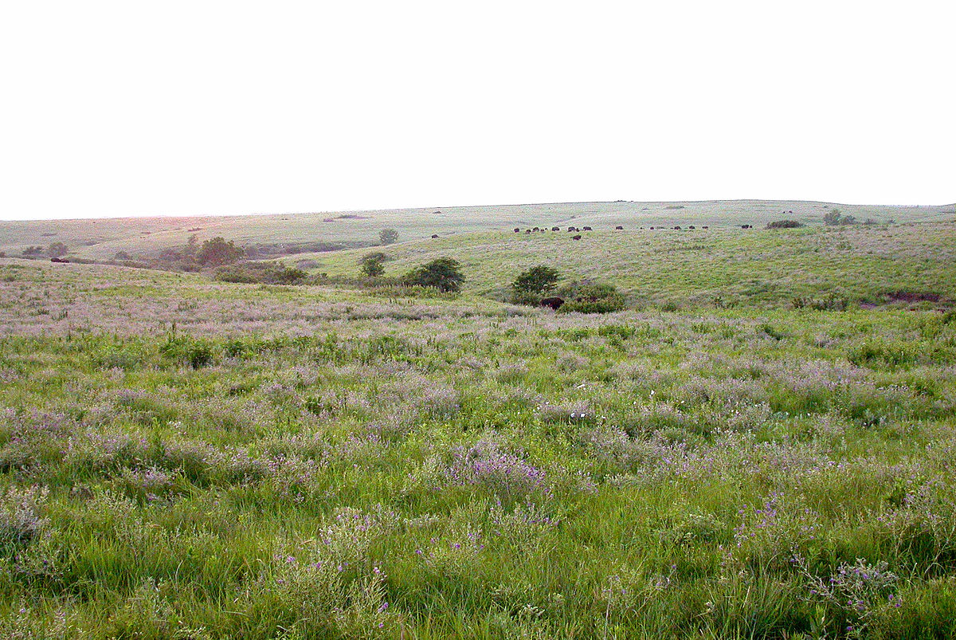
Campos do Sul ou Limpos
Formações herbáceas ou campestres;
rasteiro;
aparência muito homogêneo;
áreas baixas do sul do país (Pampas);
pode ocorrer campos sujos.

Slide 4
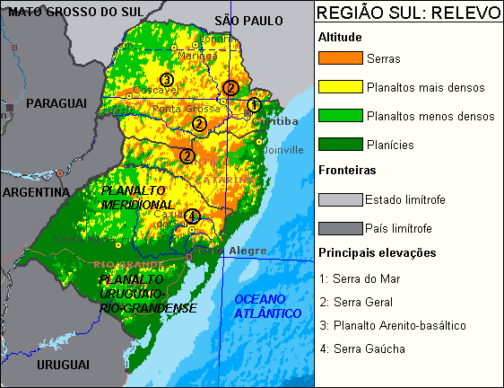
Campos do Sul ou Limpos
Ocorrem nas áreas baixas do sul do país;
Planície Gaúcha ou dos Pampas;
Planalto Uruguaio-Riograndense.

Slide 5
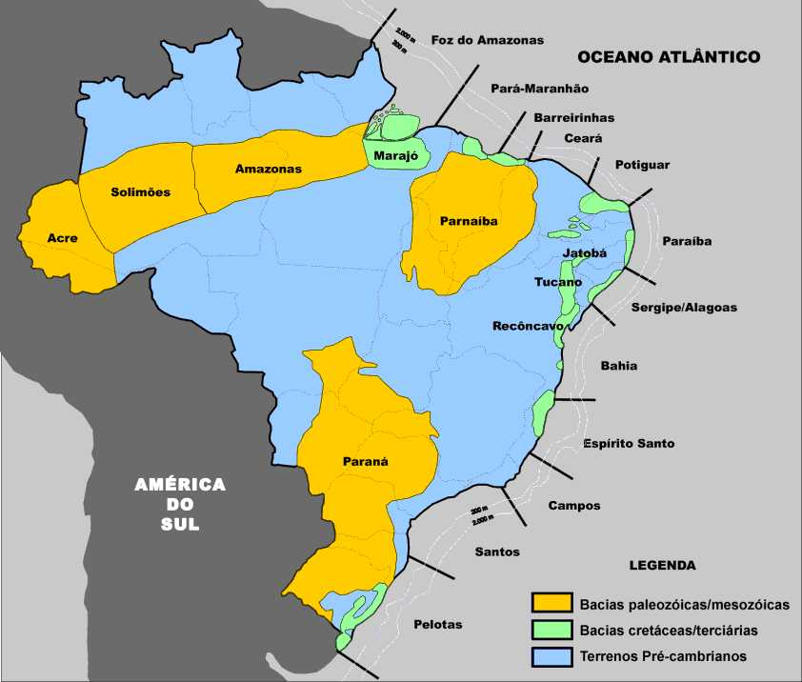
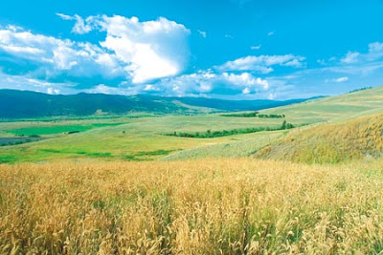
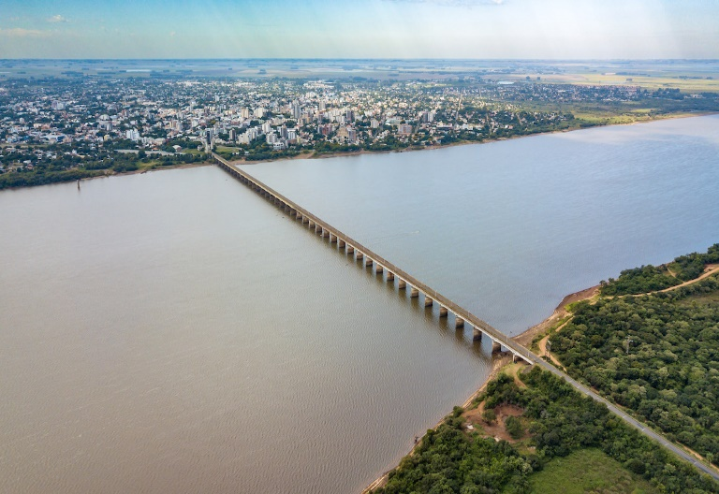
Estrutura Geológica, Relevo, Hidrografia e Solos
Predominantemente sobre a Bacia Sedimentar Paranáica estendem-se a Planície Gaúcha ou dos Pampas e o Planalto Uruguaio-Riograndense;
colinas arredondadas, suavemente onduladas (coxilhas);
com solos arenosos e normalmente mais pobres;
drenada pelas bacias hidrográficas do Uruguai e Guaíba.
Rio Uruguai – Uruguaiana-RS

Slide 6
Áreas de Transição
Pantanal Matogrossense
Mata dos Cocais
Agreste
Módulo 05 Caderno 02 Página 206

Slide 7
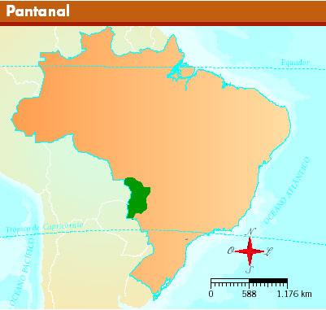
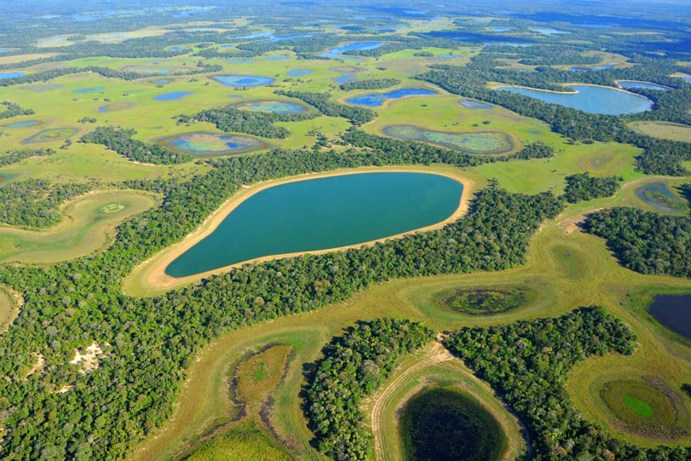
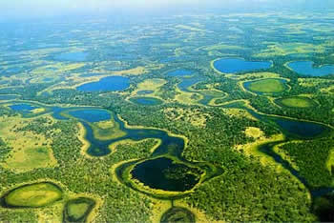
Pantanal Matogrossense
Bacia sedimentar do Pantanal Matogrossense;
Planície do Pantanal Matogrossense, extensa e inundável;
bacia do rio Paraguai;

Slide 8
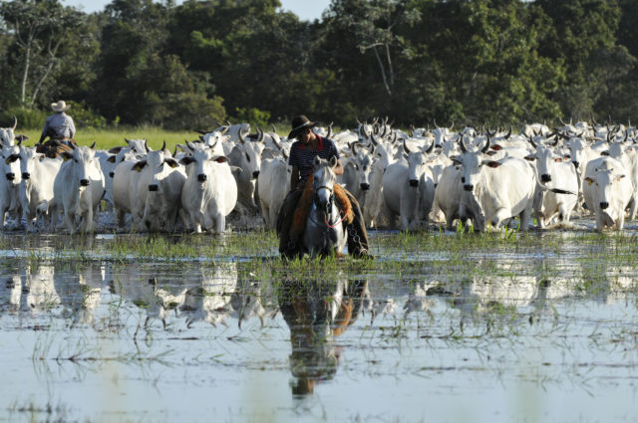
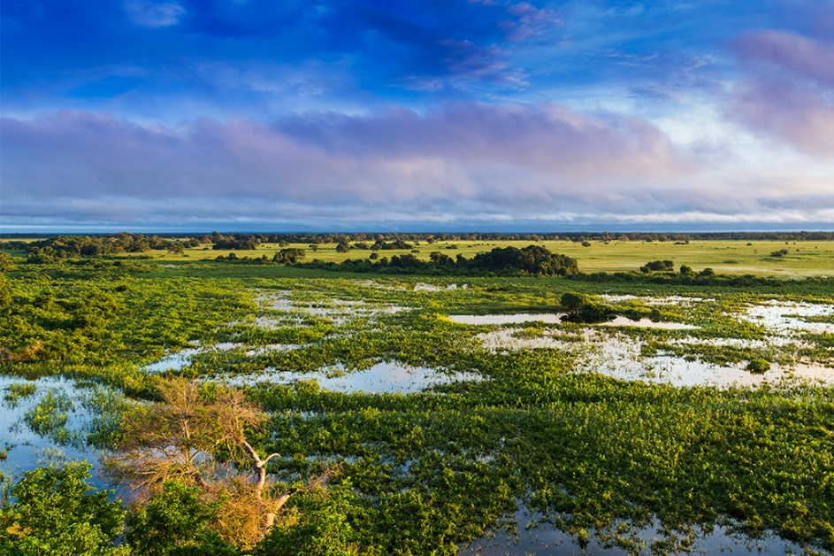
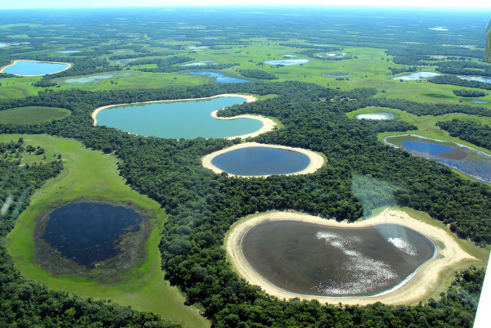
Pantanal Matogrossense
Clima tropical;
vegetação Complexo do Pantanal;
solos pouco férteis de inundação;
- herbáceas sofrem inundações periódicas;
- cerrado e florestas tropicais raramente inundam;
- ocorrência de xerófilas;
Profº Evandro Luiz Casetta
https://www.expressaonoticias.com.br/preservacao-acrimat-entrega-carta-do-pantanal-ao-ministro-do-meio-ambiente/
filipefrazao/Getty Images Leia mais em: https://super.abril.com.br/ideias/pantanal-terra-das-aguas/
https://brasilescola.uol.com.br/brasil/o-pantanal.htm

Slide 9
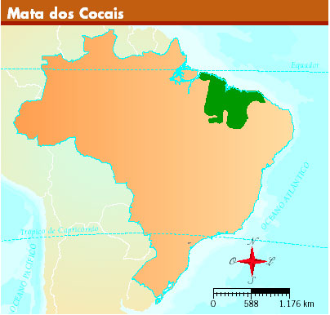
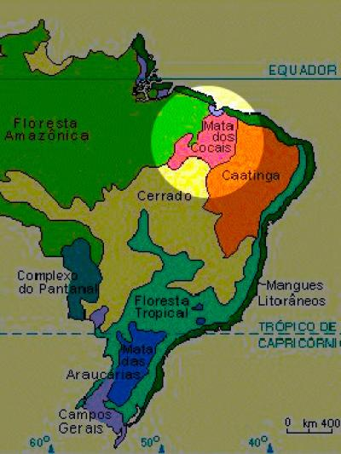
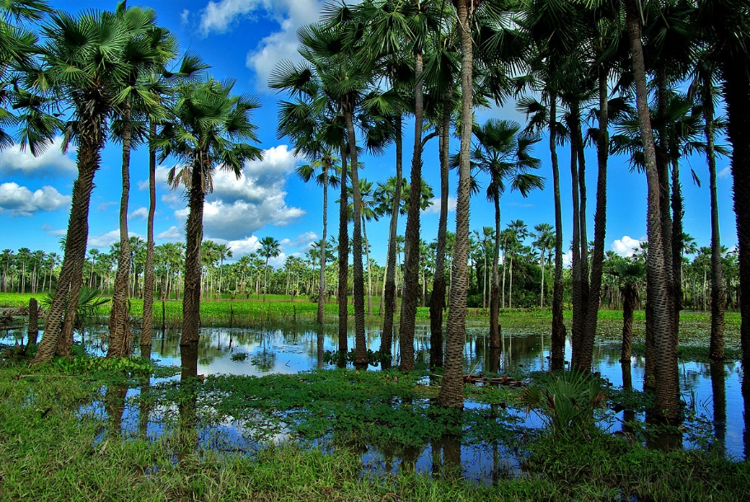
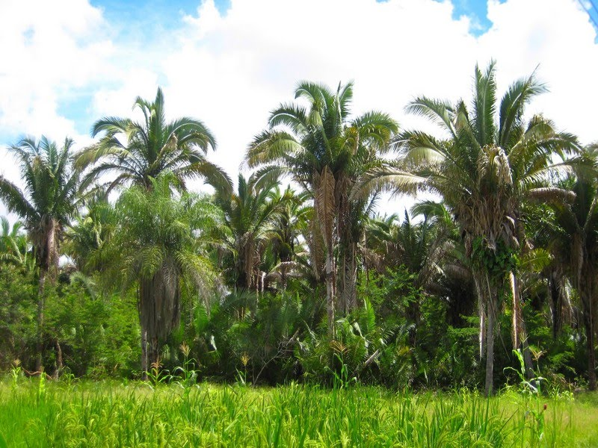
Mata dos Cocais (Floresta Latifoliada Subequatorial)
Mata de transição (floresta equatorial/caatinga/cerrado);
clima tropical;
predomínio de palmáceas;
muito importante para manutenção das comunidades locais:
- Babaçu (porção oeste mais úmida, próximo à Floresta Amazônica);
- Carnaúba (porção leste menos úmida, próxima da Caatinga).
Profº Evandro Luiz Casetta
Carnaúba nos banhados do nordeste.

Slide 10
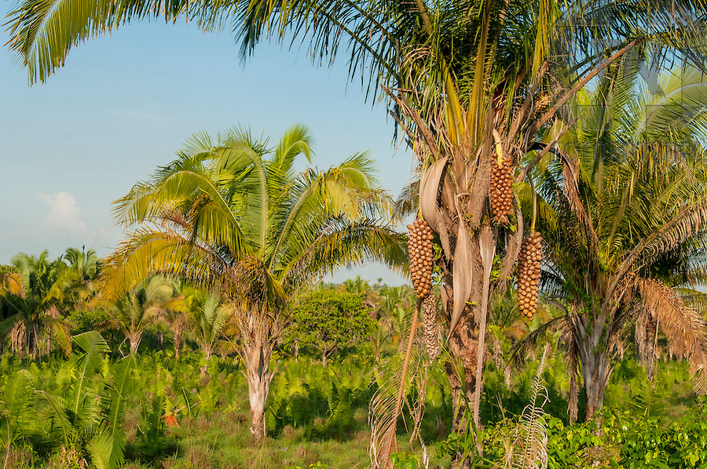
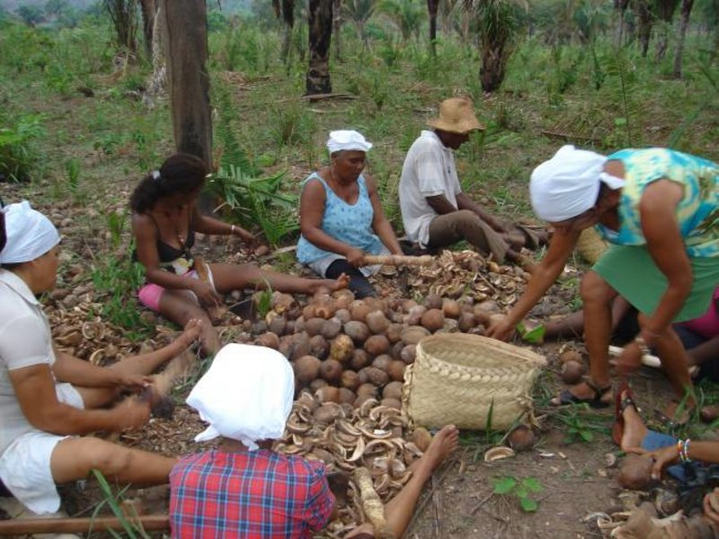
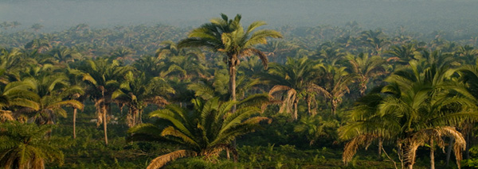
Babaçu
Oeste;
mais úmido.
Quebradeiras de coco Babaçu

Slide 11
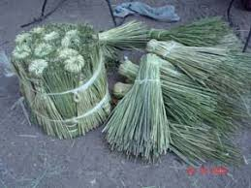
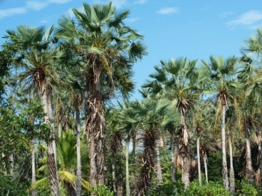
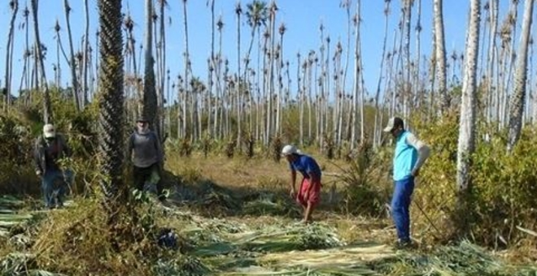
Carnaúba
Leste;
menos úmido.
Carnaúba nos banhados do nordeste: árvore da providência.

Slide 12
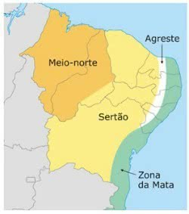
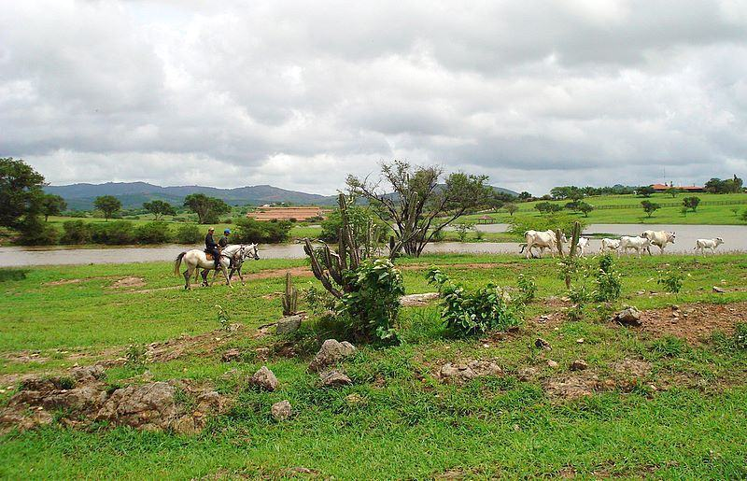
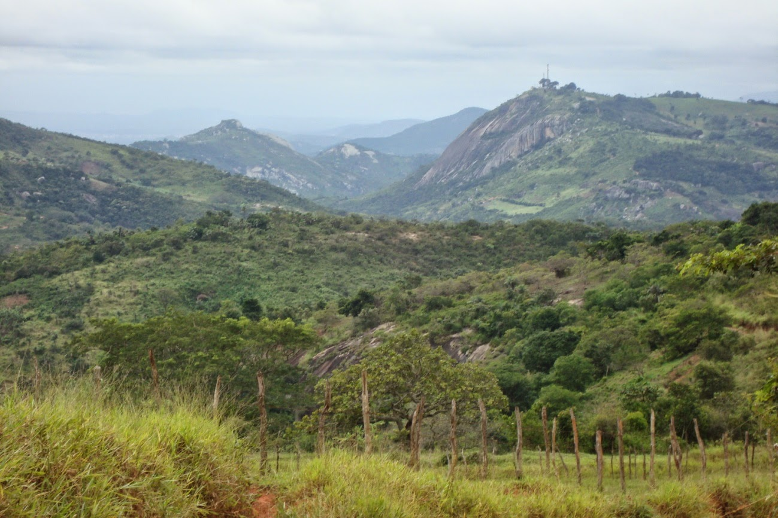
Agreste
Área de transição entre a Zona da Mata e o Sertão;
apresenta trechos de umidade da Z.M., porém prevalece a semiaridez sertaneja;
alternam-se trechos de Caatinga e Mata Atlântica;
presença dos brejos;
destaca-se o Planalto da Borborema.
Brejo de Madre de Deus - PE

